Slide 1
Bokning i VAS – Lathund Inför införande av mobil incheckning
Bilderna beskriver kort vilka fält som ska fyllas i vid korrekt bokning i VAS.
Mottagning Kinikspecifik – välj korrekt mottagning i rullisten
Besöksorsak Kinikspecifik – välj korrekt mottagning i rullisten
Kontakttyp Enl Regionrutin – se länk
Besöksform Enl Regionrutin – se länk
Orsak väntan Enl Regionrutin – se länk
Avgiftstyp Enl Regionrutin – se länk

Slide 2
Klinikspecifika register
Beslutade kontaktyper
Beslutade besöksformer

Slide 3
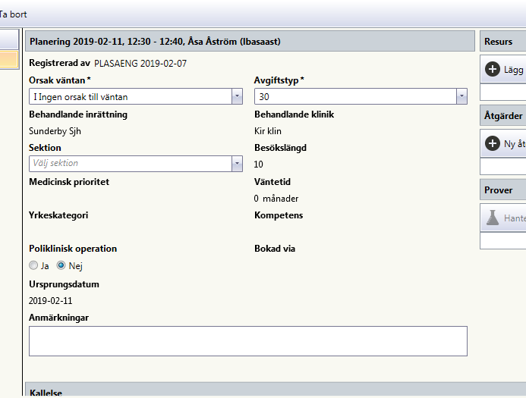
Beslutade koder
Orsak väntan
Beslutade
Avgiftstyper

Slide 4
Bokning i VAS – Lathund Inför införande av mobil incheckning
Varför är det viktigt med korrekt bokning?
Rätt avgift för patienten
Fakturering - Risk att hemlandsting ej debiteras för utomlänspatienter
Uppföljning - Regionalt - Nationellt
Inkorrekt bokning ger merarbete för kassapersonal

